Slide 1
09/12/2016 Tarih 29913 Resmi Gazete’de yayımlanan 02/12/2016 tarih ve 6764 sayılı Millî Eğitim Bakanlığının Teşkilat Ve Görevleri Hakkında Kanun Hükmünde Kararname ile Bazı Kanun ve Kanun Hükmünde Kararnamelerde Değişiklik Yapılmasına Dair Kanunun, 12. Maddesi, 2. Fıkrası gereğince, sınav uygulamaları kapsamındaki fiilleri işleyen görevlilere işlediği fiilin türüne göre cezai müeyyideler getirilmiştir.
SINAVLA ÖĞRENCİ ALACAK ORTAÖĞRETİM KURUMLARINA İLİŞKİN MERKEZÎ SINAV 2021
*DİKKAT EDİLECEK HUSUSLAR*
SINAV GÖREVLİLERİNİN DİKKATİNE
Sınav binasına cep telefonu ya da diğer iletişim araçları ile girilmesi kesinlikle yasaktır.

Slide 2
SINAV TARİHİ VE SAATLERİ: 6 Haziran 2021 Pazar günü tüm sınav merkezlerinde Türkiye saati ile saat 09.30 ve 11.30’da başlayacaktır.
SINAVLA ÖĞRENCİ ALACAK ORTAÖĞRETİM KURUMLARINA İLİŞKİN MERKEZÎ SINAV 2021
*DİKKAT EDİLECEK HUSUSLAR*
SINAVIN ADI:
Sınavla Öğrenci Alacak Ortaöğretim Kurumlarına İlişkin Merkezî Sınav 2021
Merkezî Sınavda
birinci oturum, 50 soruluk sözel alandan oluşacak ve süresi 75 dakika;
ikinci oturum ise 40 soruluk sayısal alandan oluşacak ve süresi 80 dakika olacaktır.

Slide 3
SINAV BİLGİLERİ: İkinci oturumda ise Matematik ve Fen Bilimleri
SINAVLA ÖĞRENCİ ALACAK ORTAÖĞRETİM KURUMLARINA İLİŞKİN MERKEZÎ SINAV 2021
*DİKKAT EDİLECEK HUSUSLAR*
SINAV BİLGİLERİ:
Birinci oturumda, 8’inci sınıf
Türkçe,
T.C. İnkılap Tarihi ve Atatürkçülük,
Din Kültürü ve Ahlak Bilgisi ile
Yabancı Dil,

Slide 4
SINAVLA ÖĞRENCİ ALACAK ORTAÖĞRETİM KURUMLARINA İLİŞKİN MERKEZÎ SINAV 2021
*DİKKAT EDİLECEK HUSUSLAR*
SINAVA GİRİŞ:
Kimlik kontrolleri ve salonlara yerleştirmenin zamanında yapılabilmesi için öğrenciler,
birinci oturum için en geç saat 09.00
ikinci oturum için en geç 11.10’da
sınava gireceği binada salonlara alınmak üzere hazır bulunacaktır.

Slide 5
SINAVLA ÖĞRENCİ ALACAK ORTAÖĞRETİM KURUMLARINA İLİŞKİN MERKEZÎ SINAV 2021
*DİKKAT EDİLECEK HUSUSLAR*
Öğrenciler, geçerli kimlik belgesi (T.C. kimlik numaralı nüfus cüzdanı veya T.C. kimlik kartı veya geçerlilik süresi devam eden pasaport, yabancı uyruklu öğrenciler için İçişleri Bakanlığı Göç İdaresi Genel Müdürlüğü tarafından verilen resimli, mühürlü kimlik belgesi) kontrol edilerek sınava alınacaktır
Geçerli kimlik belgesi yanında olmayan öğrenciler sınava alınmayacaktır. Nüfus cüzdanı ya da T.C. kimlik kartında fotoğraf bulunması şartı aranmayacaktır.

Slide 6
SINAVLA ÖĞRENCİ ALACAK ORTAÖĞRETİM KURUMLARINA İLİŞKİN MERKEZÎ SINAV 2021
*DİKKAT EDİLECEK HUSUSLAR*
Öğrenciler, nüfus müdürlükleri tarafından verilen fotoğraflı, imzalı-mühürlü/barkodlukarekodlu geçici kimlik belgesi/T.C. kimlik kartı talep belgesi ile sınava alınabileceklerdir.
Öğrenciler, sınav salonlarına alınırken üzerlerinde kullanımı doktor raporu ile belirlenen hasta veya engellilere ait cihazlar (işitme cihazı, insülin pompası, şeker ölçüm cihazı ve benzeri) hariç, çanta, cüzdan, cep telefonu, telsiz, radyo, saat, bilgisayar, kamera ve benzeri iletişim araçları ile depolama kayıt ve veri aktarma cihazları, kablosuz iletişim sağlayan cihazlar ve kulaklık, kolye, küpe, bilezik, yüzük, broş ve benzeri eşyalar ile her türlü elektronik ve/veya mekanik cihazlar, databank sözlük, hesap makinesi, kâğıt, kitap, defter, not vb. doküman, pergel, açıölçer, cetvel vb. araçlar, delici ve kesici aletlerle sınav binasına alınmayacaktır.

Slide 7
SINAVLA ÖĞRENCİ ALACAK ORTAÖĞRETİM KURUMLARINA İLİŞKİN MERKEZÎ SINAV 2021
*DİKKAT EDİLECEK HUSUSLAR*
Öğrencilerin bu araçlarla sınava alınmayacağı, sınav anında yanında bulunduğu tespit edilirse sınav kurallarını ihlal ettiği gerekçesiyle sınavının tutanakla geçersiz sayılacağı hususunun mutlaka duyurulması gerekmektedir.
Öğrenciler sınav salonlarına bandajı çıkarılmış şeffaf pet şişe içerisinde su getirebileceklerdir.

Slide 8
1. SINAVA İLİŞKİN ÖZEL DURUMLAR
Merkezî Sınavda her sınav binasına 20 (yirmi) adet yedek cevap kâğıdı ve 12 (on iki) adet soru kitapçığı diğer sınav evrakı ile birlikte gönderilecektir. Bu evrak, gerektiğinde yedek salonda sınava girecek öğrenciler için ve baskı hatası durumunda kullanılacaktır.
Sınava girecek öğrencilerden, Bölge Sınav Yürütme Komisyonu tarafından değerlendirilerek başvurusu kabul edilenler bulundukları il ve ilçelerdeki sınav binalarının yedek salonlarında sınava alınacaklardır. Bu öğrencilerle ilgili alınacak sınav tedbir hizmetleri, il millî eğitim Müdürlüklerine gönderilen 29.04.2021 tarihli ve 24872076 sayılı yazı ile 21.05.2021 tarihli ve 25399850 sayılı yazı doğrultusunda Bölge Sınav Yürütme Komisyonu tarafından tespit edilecek ve Bina Sınav Komisyonu bilgilendirilecektir.

Slide 9
1. SINAVA İLİŞKİN ÖZEL DURUMLAR
Yedek salonda sınava alınan öğrencilerin cevap kâğıtlarına öğrenci bilgilerini yazmaları ve T.C. kimlik numaralarını ilgili bölüme kodlamaları gerekmekte olup kodlamaların doğru yapıldığı salon görevlilerince kontrol edilmelidir. Cevap kâğıdındaki kimlik bilgileri eksik veya hatalı olan öğrencilerin cevap kâğıdı değerlendirmeye alınmayacaktır. Ayrıca yedek salonda sınava alınan öğrencilerin geçerli kimlik belgesinin fotokopisi sınav evrakı dönüş zarfına konulacaktır.
Bazı binalara, o binada öğretim yapan okulun öğrencilerinin dışında Açık Öğretim Ortaokulu öğrencileri yerleştirilmiş olabilir. Bu öğrencilere gerekli kolaylık sağlanacak, salon ve sıralarına ulaşmaları için yardımcı olunacaktır.

Slide 10
1. SINAVA İLİŞKİN ÖZEL DURUMLAR
Astım hastası olan öğrenciler, doktor raporlarında yer alan astım spreylerini yanlarında getirebileceklerdir. Ayrıca, bu öğrencilerin sınav binasına girişte diğer öğrencilerden ayrı olarak giriş yapması için gerekli önlemler alınacaktır.

Slide 11
2. GENEL HUSUSLAR
BİNA SINAV KOMİSYONUNUN YAPACAĞI İŞLEMLER
Bina sınav komisyonu başkanı, Bölge Sınav Yürütme Komisyonunun sınavla ilgili yapacağı toplantıya katılır
Toplantıda alınan kararlara göre sınav planlamasını yapar.
Sınava girecek öğrencilerin, salon aday yoklama sınavdan en az 2 (iki) gün önce öğrencilerin görebilecekleri uygun bir yerde ilan eder.
Sınav salonlarını (*) ve salondaki sıraları, sınav oturma planı (**) doğrultusunda numaralandırarak sınavdan 1 (bir) gün önce hazır duruma gelmesini sağlar ve sınav süresince salonları kontrol eder.
*1 nolu salon zemin kattan başlamak suretiyle üst katlara doğru artarak devam eder. **1 nolu sıra öğretmen masasının önünden başlayacaktır. “S” kuralı gereğince devam eder.

Slide 12
2. GENEL HUSUSLAR
BİNA SINAV KOMİSYONUNUN YAPACAĞI İŞLEMLER
Salon görevlilerinin sınav salonlarına cep telefonu ve benzeri iletişim araçları ile girmemesini sağlar. Sınav öncesinde yapılacak toplantılarda bu hususu özellikle belirtir.
Salon görevlileri ile sınav başlamadan en az bir saat önce toplantı yaparak görev ve sorumluluklarını açıklar. Toplantıya katılmayan salon görevlisinin yerine yedek gözetmenlerden görevlendirme yapar.
Toplantıya katılmayan ya da sınav kurallarına uymayan personele sınav görevi vermez. Sınav kurallarına uymayan personeli gerekli durumlarda tutanakla belirleyerek Bölge Sınav Yürütme Komisyonuna bildirir.
Sınav görevlilerine ait ad, soyad ve görevlerini gösterir yaka kartının sınav süresince görevlilerin üzerinde bulunmasını sağlar.

Slide 13
2. GENEL HUSUSLAR
BİNA SINAV KOMİSYONUNUN YAPACAĞI İŞLEMLER
Sınav günü, sınav kutularını/çantalarını il/ilçe sınav evrakı nakil koruma görevlilerinden tutanakla teslim alır. Teslim alınan sınav kutularının/çantalarının etiket bilgilerini kontrol eder ve ilgili oturumlara ait olduğunu teyit eder. Sınavın başlamasına yarım saat kala sınav kutularını açıp içindeki sınav paketlerini sayarak kontrol eder, sorun varsa Bölge Sınav Yürütme Komisyonunun talimatına göre işlem yapar.
Sınav evrakı dönüş zarfı, cevap kâğıtları, soru kitapçıkları ve salon aday yoklama listesinin bulunduğu sınav paketlerini salon başkanlarına imza karşılığında teslim eder.
Geçerli kimlik belgesi yanında olmayan öğrencilerin sınava alınmaması için gerekli önlemleri alır.
Sınavın başlamasından itibaren ilk 15 dakika içerisinde sınav binasına gelen öğrencilerin sınava katılmalarını sağlar. Bu öğrencilere ek süre verilmez. İlk 15 dakikadan sonra gelen öğrencileri sınav binasına almaz.

Slide 14
2. GENEL HUSUSLAR
BİNA SINAV KOMİSYONUNUN YAPACAĞI İŞLEMLER
Sınavın ilk 30 ve son 15 dakikasında öğrencilerin sınav salonundan çıkamayacaklarını duyurur.
Sınav binasına görevliler haricinde giriş yapılmamasını sağlar.
Tüm sınav salonlarında sınavın aynı saatte başlamasını sağlar.
Fotoğraflı ve onaylı sınav giriş belgelerinin, öğrencilerin sınava girecekleri salon ve sırada hazır bulundurulmasını sağlar.

Slide 15
2. GENEL HUSUSLAR
BİNA SINAV KOMİSYONUNUN YAPACAĞI İŞLEMLER
Öğrencilerin sınav süreleri sınav giriş belgesinde ve salon aday yoklama listesinde belirtilmiştir. Salon görevlilerinin sınav uygulaması sırasında bu sürelere dikkat etmesini sağlar. Yedek Salonda sınava alınacak öğrenci olması durumunda, sınav süresinin ve varsa sınav tedbir hizmetinin tespiti için bu öğrencilere ait sınav giriş belgelerini, e-Okul sisteminde açılacak olan “Yedek Salonda Sınava Girecek Öğrencilerin Sınavla Öğrenci Alacak Ortaöğretim Kurumlarına İlişkin Merkezi Sınav Giriş Belgesi” raporundan alarak salon görevlilerine verir.

Slide 16
2. GENEL HUSUSLAR
BİNA SINAV KOMİSYONUNUN YAPACAĞI İŞLEMLER
Sınav sırasında gerekmedikçe yedek sınav paketini kesinlikle açmaz ve yedek sınav paketini Bina Sınav Komisyonunun bulunduğu yerde muhafaza eder. Bina Sınav Komisyonu tarafından zaruri durumlarda açılacak yedek paketi için tutanak düzenler. Düzenlenecek tutanakta;
*bina bilgileri,
*açılan yedek sınav paketinin açılış saati,
*paketin açılma nedeni ve
*kaç adet sınav evrakı kullanıldığı açıkça belirtilir. Bina Sınav Komisyonu tarafından imza altına alınan tutanak, kullanılan ve kullanılmayan sınav evrakı ile birlikte yedek sınav evrakı dönüş zarfına konulur

Slide 17
2. GENEL HUSUSLAR
BİNA SINAV KOMİSYONUNUN YAPACAĞI İŞLEMLER
Sınav sırasında, sınavın akışını bozmayacak şekilde salon görevlilerini kontrol eder, gerektiğinde uyarır, sınavın sorunsuz yapılmasını sağlar.
Sınav bittikten sonra, salon başkanları tarafından getirilen ve içinde cevap kâğıtları, salon aday yoklama listeleri ve varsa diğer evrakın (tutanak vb.) bulunduğu ağzı kapatılmış sınav evrakı dönüş zarfı ile soru kitapçıklarını imza karşılığı teslim alır. (Soru kitapçıkları sınav evrakı dönüş zarfına konulmayacaktır.)
Sınav evrakı dönüş zarflarını salon sıralı olarak ait oldukları sınav kutularına/çantalarına koyarak seri numaralı güvenlik kilidi ile kilitleyip il/ilçe sınav evrakı nakil koruma görevlilerine tutanakla teslim eder.
Bölge Sınav Komisyonunun vereceği diğer görevleri yapar.

Slide 18
2. GENEL HUSUSLAR
BİNA SINAV KOMİSYONUNUN YAPACAĞI İŞLEMLER
EK-1 COVİD-19 Önlemleri kapsamında ilgilileri bilgilendirir ve gerekli tedbirleri alır
EK-2 Salon Görevlileri Sınav Uygulama Formu’nu her salon için oturum sayısı kadar çoğaltarak salon görevlilerine teslim eder.

Slide 19
2. GENEL HUSUSLAR
SALON GÖREVLİLERİNİN YAPACAĞI İŞLEMLER
Sınav Başlamadan Önce;
Sınav başlamadan en geç 1 (bir) saat önce sınav yerinde hazır bulunur ve sınav öncesi Bina Sınav Komisyonu başkanı tarafından yapılacak toplantıya katılır
Salon başkanı görevli olduğu salona ait sınav paketini ve öğrencilerin sınav sürelerinin yer aldığı salon aday yoklama listesini tutanakla teslim alır.
Gözetmen görevli olduğu salona giderek öğrencileri karşılar.

Slide 20
2. GENEL HUSUSLAR
SALON GÖREVLİLERİNİN YAPACAĞI İŞLEMLER
Sınav Başlamadan Önce;
Öğrencileri sınava, geçerli kimlik belgesini (T.C. kimlik numaralı nüfus cüzdanı veya T.C. kimlik kartı veya geçerlilik süresi devam eden pasaport, yabancı uyruklu öğrenciler için İçişleri Bakanlığı Göç İdaresi Genel Müdürlüğü tarafından verilen resimli, mühürlü kimlik belgesi) kontrol ederek alır, geçerli kimlik belgesi yanında olmayan öğrencileri sınava almaz. Kimlik kontrollerini kimliklere dokunmadan yapar.
Öğrencilerin fotoğraflı ve onaylı sınav giriş belgelerinin, öğrencilerin sınava girecekleri sırada hazır bulunmasını sağlar, gerekli kontrolleri yapar.
Cevap kâğıdındaki ve sınav giriş belgesindeki fotoğrafların aynı olması gerektiğinden, farklı fotoğrafların veya cevap kâğıdında fotoğrafı bulunmayan öğrencilerin kimlik kontrolünü ayrıntılı bir şekilde yapar.

Slide 21
2. GENEL HUSUSLAR
SALON GÖREVLİLERİNİN YAPACAĞI İŞLEMLER
Sınav Başlamadan Önce;
Öğrencilerin, fotoğraflı ve onaylı sınav giriş belgesinde belirtilen salonda kendi sıra numarasında oturmasını sağlar. (Gerektiğinde öğrencinin yerini değiştirme yetkisi salon başkanına aittir.)
Sınavın başlamasından itibaren ilk 15 dakika içerisinde salona gelen öğrencilerin sınava katılmalarını sağlar. Bu öğrencilere ek süre verilmez.
Sınavın başlama ve bitiş saatlerini öğrencilerin görebileceği şekilde tahtaya yazar. Sınavın ilk 30 ve son 15 dakikasında sınav salonundan çıkamayacaklarını, öğrencilere duyurur

Slide 22
2. GENEL HUSUSLAR
SALON GÖREVLİLERİNİN YAPACAĞI İŞLEMLER
Sınav Başlamadan Önce;
Kitapçığın ön ya da arka sayfasında bulunan açıklamaları yüksek sesle okur, öğrencilerin sorularını cevaplar ve öğrencilerle sınav süresince gerekmedikçe konuşmaz
Öğrencilere, soru kitapçığındaki boş yerleri müsvedde olarak kullanabileceklerini, sınav sonunda soru kitapçıklarında eksik veya yırtık sayfa olması halinde sınavlarının geçersiz olacağını bildirir.
Salon aday yoklama listesinde yazılı sıraya göre yerleştirilen öğrencilere, kendi isimlerine göre basılmış olan cevap kâğıtlarını dağıtır. Öğrencinin kendine ait cevap kâğıdında yer alan bilgilerini kontrol ettirir ve cevap kâğıdında yer alan imza bölümünü öğrenciye kurşun kalem ile imzalatır.

Slide 23
2. GENEL HUSUSLAR
SALON GÖREVLİLERİNİN YAPACAĞI İŞLEMLER
Sınav Başlamadan Önce;
Öğrencinin cevap kâğıdında yazılı olan bilgilerinde hata varsa, cevap kâğıdı kullanılamayacak durumdaysa, cevap kâğıdında baskı hatası varsa ya da öğrencinin adına düzenlenmiş cevap kâğıdı bulunmuyorsa, sınav başlamadan önce salon görevlileri tarafından tutanak hazırlanır. Bu öğrenciye yedek cevap kâğıdı verilir. Öğrenci bilgileri, yedek cevap kâğıdında boş olarak gönderileceği için bu bilgiler öğrenci tarafından tam ve eksiksiz olarak kodlanır. Kullanılan yedek cevap kâğıdının doğru ve eksiksiz olarak kodlandığı salon görevlilerince kontrol edilir
Öğrenciye verilen yedek cevap kâğıdında öğrenci bilgisinin yer aldığı bölümde yapılan hatalı veya eksik kodlamadan, öğrenci ile birlikte salon görevlileri de sorumlu olacaklardır.

Slide 24
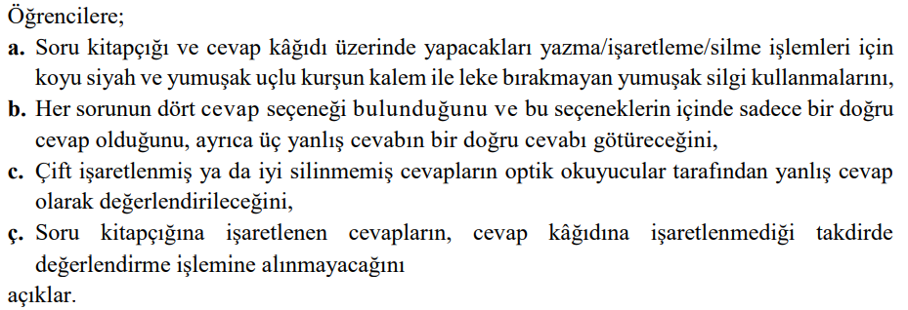
2. GENEL HUSUSLAR
SALON GÖREVLİLERİNİN YAPACAĞI İŞLEMLER
Sınav Başlamadan Önce;

Slide 25
2. GENEL HUSUSLAR
SALON GÖREVLİLERİNİN YAPACAĞI İŞLEMLER
Sınav Başlamadan Önce;
Öğrenciye ait fotoğraflı ve onaylı sınav giriş belgesi ile cevap kâğıdındaki basılı öğrenci bilgilerini kontrol eder

Slide 26
2. GENEL HUSUSLAR
SALON GÖREVLİLERİNİN YAPACAĞI İŞLEMLER
Sınav Başlamadan Önce;
Öğrenci tarafından kontrol edilen soru kitapçığında, eksik sayfa ya da baskı hatası varsa bu kitapçığı yedeği ile değiştirir.
Öğrencilere sınav başlamadan önce soru kitapçıklarını açmamalarını söyler.
Öğrencilere soru kitapçığının ön yüzüne
**Adını,
**Soyadını ve
**T.C. kimlik numarasını yazmalarını söyler.

Slide 27
2. GENEL HUSUSLAR
SALON GÖREVLİLERİNİN YAPACAĞI İŞLEMLER
Sınav Başlamadan Önce;
Soru kitapçığının A, B, C ve D olmak üzere dört ayrı türü olup öğrencilere, A kitapçığını kullanıyorsa cevap kâğıdında kitapçık türü bölümünün “A” yuvarlağını, B kitapçığını kullanıyorsa “B” yuvarlağını, C kitapçığını kullanıyorsa “C” yuvarlağını ve D kitapçığını kullanıyorsa “D” yuvarlağını işaretlemelerini söyler. Doğru işaretlemenin yapılıp yapılmadığını soru kitapçığı ve cevap kâğıtları üzerinden kontrol eder ve salon aday yoklama listesine gerekli kodlamaları yapar.

Slide 28
2. GENEL HUSUSLAR
SALON GÖREVLİLERİNİN YAPACAĞI İŞLEMLER
Sınav Süresince;
Sınava girmeyen öğrencilerin, salon yoklama listesinde isimlerinin karşısına silinmeyen kalemle “GİRMEDİ” yazar, cevap kâğıdındaki ve salon yoklama listesindeki “SINAVA GİRMEDİ” kutucuğunu kurşun kalemle kodlar
Cevap kâğıdında öğrencinin imzasının olup olmadığını ve cevaplarını kodladığını kontrol eder.
Sınav sırasında öğrencilerin sağlık sebebi dışında salondan çıkmasına izin vermez, zorunlu durumlarda öğrenciye koridorda görevli yedek gözetmen eşlik eder. Bu durumda öğrenciye ek süre tanımaz. Yanında yedek gözetmen olmadan salondan çıkan öğrencileri sınava almaz, soru kitapçığı ve cevap kâğıdını beraberinde götürmesine izin vermez.

Slide 29
2. GENEL HUSUSLAR
SALON GÖREVLİLERİNİN YAPACAĞI İŞLEMLER
Sınav Süresince;
Kopya çekmeye teşebbüs eden öğrenciyi uyarır, kopya çektiği belirlenen öğrenciyle ilgili tutanak düzenler. Bu tutanağı sınav evrakı dönüş zarfına koyar. Bu durumda olan öğrencilerin sınava devam etmelerine ve sınavın ilk 30 dakikası tamamlanmadan sınav binasından ayrılmalarına izin verilmez.
Öğrencileri, sınav bitimine 15 dakika kala "15 dakikanız kaldı, cevaplarınızın cevap kâğıdına kodlanmış olmasına dikkat ediniz." şeklinde ve sınav bitimine 5 dakika kala "5 dakikanız kaldı." şeklinde uyarır.
Öğrenciye ait cevap kâğıdındaki salon başkanı ve gözetmenin kontrol ettiğine dair bölümü silinmeyen kalemle imzalar
Sınav evrakını imzalamak için kendine ait tükenmez kalemi kullanır. Görevliler arasında kalem alışverişi yapılmamalıdır

Slide 30
2. GENEL HUSUSLAR
SALON GÖREVLİLERİNİN YAPACAĞI İŞLEMLER
Sınav Süresi Sonunda;
Sınav evrakını teslim eden öğrenciye, salon aday yoklama listesini kurşun kalem ile imzalatır. (Bu işlemi sınav başlamadan önce ya da sınav sırasında yapmaz.)
Cevap kâğıtlarını, salon aday yoklama listesini ve varsa diğer evrakını (tutanak gibi), tam ve sıralı olarak sınav evrakı dönüş zarfına yerleştirir. (Soru kitapçıkları , sınav giriş belgeleri ve EK-2 Salon Görevlileri Sınav Uygulama Formu dönüş zarfına konulmayacaktır.)
Sınav evrakı dönüş zarfını, diğer salon görevlisi ile birlikte sınav salonundan çıkarmadan kapatır.

Slide 31
2. GENEL HUSUSLAR
SALON GÖREVLİLERİNİN YAPACAĞI İŞLEMLER
Sınav Süresi Sonunda;
Sınav evrakı dönüş zarfını kapalı olarak ve soru kitapçıklarıyla birlikte Bina Sınav Komisyonuna imza karşılığında teslim eder.
Tüm öğrenciler çıktıktan sonra sınav salonunu kontrol ederek unutulan evrak ya da eşya varsa Bina Sınav Komisyonuna teslim eder
Sınav salonunda unutulan, sınav evrakı dönüş zarfına konulmayan cevap kâğıtları işleme alınmayacak olup yasal sorumluluk salon görevlilerine ait olacaktır.
Bina Sınav Komisyonu tarafından verilen EK-2 Salon Görevlileri Sınav Uygulama Formu’nu doldurup, Bina Sınav Komisyonuna teslim eder

Slide 32
2. GENEL HUSUSLAR
SALON GÖREVLİLERİNİN YAPACAĞI İŞLEMLER
Sınav Süresi Sonunda;
Soru kitapçıkları okullarda bırakılacak, 07 Haziran 2021 Pazartesi gününden itibaren isteyen öğrenciye verilecektir. Talep edilmeyen soru kitapçıkları il/ilçe millî eğitim müdürlükleri tarafından okul/kurumlarda kullanılmak üzere değerlendirilecektir.
Yukarıda belirtilen kurallara uymadığı herhangi bir yolla tespit edilen öğrencilerin sınavı iptal edilecek ve devam etmelerine izin verilmeyecektir. Ancak, salon görevlileri diğer öğrencilerin dikkatini dağıtmamak, zaman kaybetmelerine yol açmamak için gerekli görürse kural dışı davranışlarda bulunanlara sınav sırasında uyarıda bulunmayabilecektir. Bu öğrencilerin sınav iptal nedenleri ve kimlik bilgileri salon yoklama listesinde yer alan TUTANAKTIR bölümüne yazılacak ve sınavı geçersiz sayılacaktır.

Slide 33
2. GENEL HUSUSLAR
SALON GÖREVLİLERİNİN YAPACAĞI İŞLEMLER
Sınav Süresi Sonunda;

Slide 34
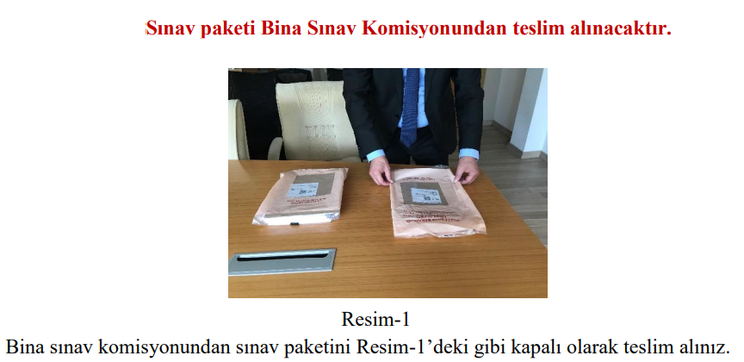
2. GENEL HUSUSLAR
SALON GÖREVLİLERİNİN YAPACAĞI İŞLEMLER
SINAV PAKETİNİN AÇILMASI VE SINAV EVRAKI DÖNÜŞ ZARFININ KAPATILMASI;

Slide 35
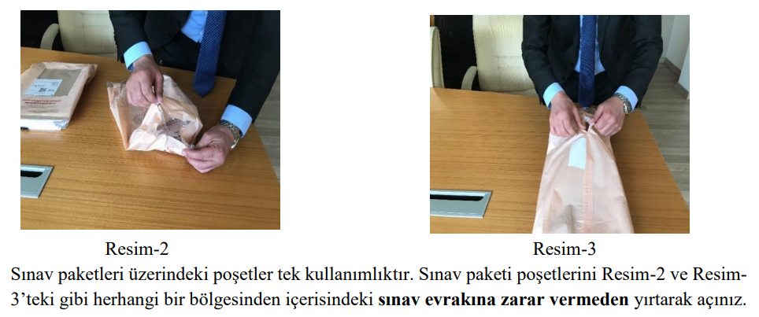
2. GENEL HUSUSLAR
SALON GÖREVLİLERİNİN YAPACAĞI İŞLEMLER
SINAV PAKETİNİN AÇILMASI VE SINAV EVRAKI DÖNÜŞ ZARFININ KAPATILMASI;

Slide 36
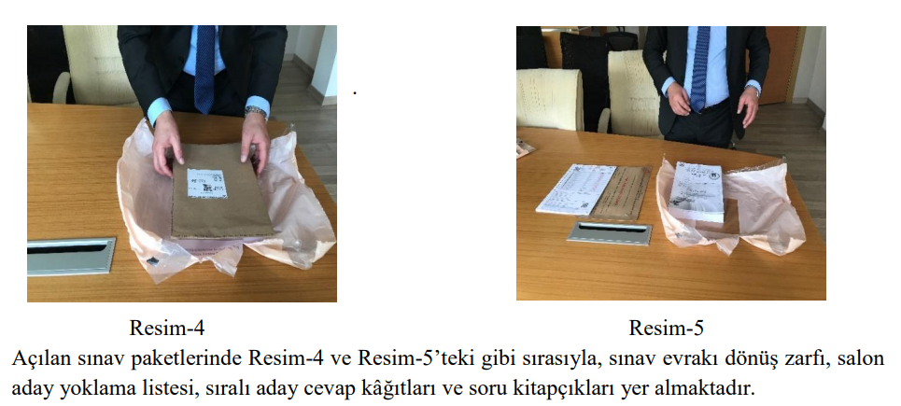
2. GENEL HUSUSLAR
SALON GÖREVLİLERİNİN YAPACAĞI İŞLEMLER
SINAV PAKETİNİN AÇILMASI VE SINAV EVRAKI DÖNÜŞ ZARFININ KAPATILMASI;

Slide 37
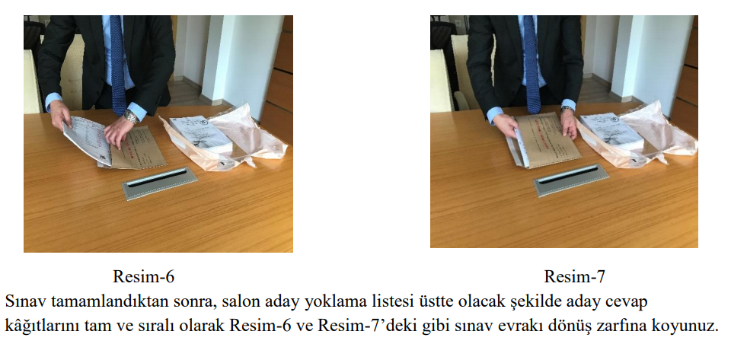
2. GENEL HUSUSLAR
SALON GÖREVLİLERİNİN YAPACAĞI İŞLEMLER
SINAV PAKETİNİN AÇILMASI VE SINAV EVRAKI DÖNÜŞ ZARFININ KAPATILMASI;

Slide 38
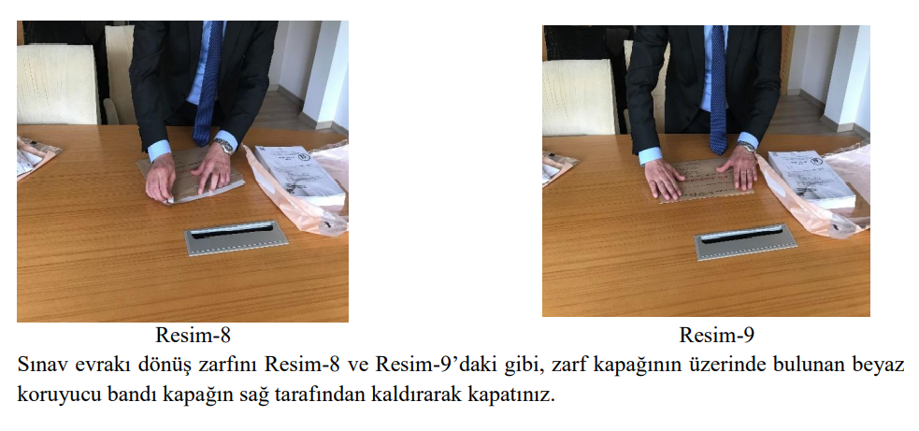
2. GENEL HUSUSLAR
SALON GÖREVLİLERİNİN YAPACAĞI İŞLEMLER
SINAV PAKETİNİN AÇILMASI VE SINAV EVRAKI DÖNÜŞ ZARFININ KAPATILMASI;

Slide 39
2. GENEL HUSUSLAR
SALON GÖREVLİLERİNİN YAPACAĞI İŞLEMLER
Çalışmalarımıza verdiğiniz destek için teşekkür eder, başarılar dileriz.
KOMİSYON

